Slide 1


выпускная квалификационная работа на тему Проектирование и реализация автоматизированной обучающей системы по учебной дисциплине "компьютерные сети"
Руководитель работы: Андреева Татьяна Викторовна
Работу выполнил:
Студент группы 4и1 Федоров М.А.

Slide 2
Введение
Что такое информационная система? (ИС)
Что такое Система Управления Базами Данных (СУБД)?
Что такое База Данных? (БД)

Slide 3

Что такое Информационная система?
Информационная система - это взаимосвязанная совокупность средств, методов и персонала, используемых для хранения, обработки и выдачи информации в интересах достижения поставленной цели.
Следует отметить, что техническое воплощение информационной системы само по себе ничего не будет значить, если не учтена роль человека, для которого предназначена производимая информация и без кото¬рого невозможно ее получение и представление.

Slide 4

Что такое Система Управления Базами Данных? (СУБД)
СУБД – системы, предоставляющие средства работы с БД. Являются инструментом для разработки прикладных программ, использующих БД.
СУБД осуществляют ввод, проверку, систематизацию, поиск и обработку данных, распечатку их в виде отчётов.

Slide 5

Что такое База Данных? (БД)
База данных - это хранилище для большого количества систематизированных данных, с которыми можно производить определённые действия. Под действиями понимается добавление, удаление, изменение, копирование, упорядочивание и прочее.

Slide 6
Цели ВКР
1. Выполнить Анализ предметной области и поставить задачи по разработке автоматизированной информационной системы компьютерные сети.
2. Выбрать необходимые технологии и программы для разработки информационной системы.
3. Спроектировать архитектуры автоматизированной информационной системы и разработать ее функциональные модули.
4. Разработать базу данных.
5. Реализовать функциональные модули автоматизированной информационной системы с использованием выбранных технологий и программных средств..
6. Про тестировать разработанную автоматизированную информационную систему компьютерные сети

Slide 7

Для чего создается Атоматизированнаяинформационная система компьютерные сети
Актуальность это вопроса заключается в том, что автоматизированная информационная система в образовательной организации является неотъемлемым инструментом для эффективной работы между обучающимися и учителем.

Slide 8
Разработка UML-Диаграмм
Всего в данной выпускной квалификационной работе имеются 4 вида UML-Диаграмм:
1. Диаграмма вариантов использования.
2. Диаграмма деятельности.
3. Диаграмма классов.

Slide 9
Диаграмма вариантов использования
Учитель

Slide 10
Диаграмма деятельности

Slide 11
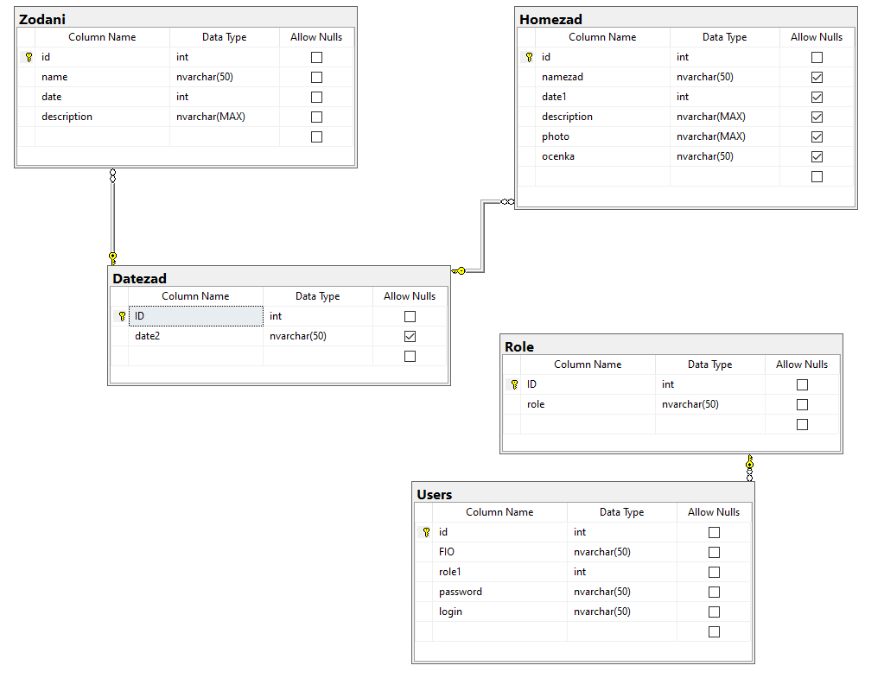
Диаграмма классов

Slide 12

Разработка автоматизированной информационной системы «Компьютерные сети»
Разработка информационной системы включает в себя несколько пунктов:
1. Разработка Базы Данных в программном обеспечении SQL Server Management Studio 2018 (SSMS)
2. Разработка программного продукта в программном обеспечении Microsoft Visual Studio 2022
3. Тестирование программного продукта с помощью модульного тестирования «Unit Test»

Slide 13

Разработка Базы Данных
В ходе разработки Базы Данных были созданы следующие таблицы:
Users
Role
Datezadania
Homezadania
Zodania

Slide 14
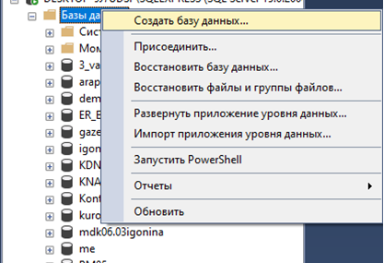
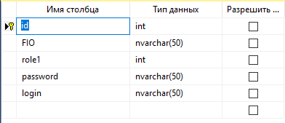
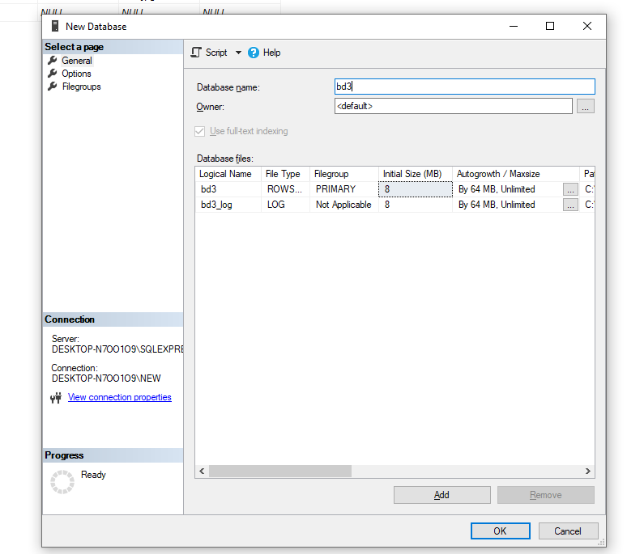
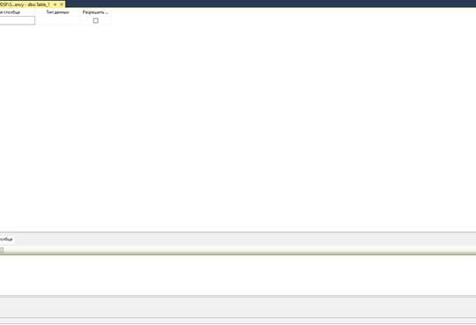
Создание таблиц в Базе Данных и заполнение данных в них

Slide 15
Создание АИС компьютерные сети
Разработка автоматизированной информационной системы компьютерные сети в приложении Visual Studio 2022 включает в себя следующие пункты:
1. Создание проекта с именем Shkola
2. Создание страниц и классов
3. Привязка базы данных к приложению
4. Тестирование программного продукта с помощью модульного тестирования «Unit Test»
Опишем несколько страниц

Slide 16
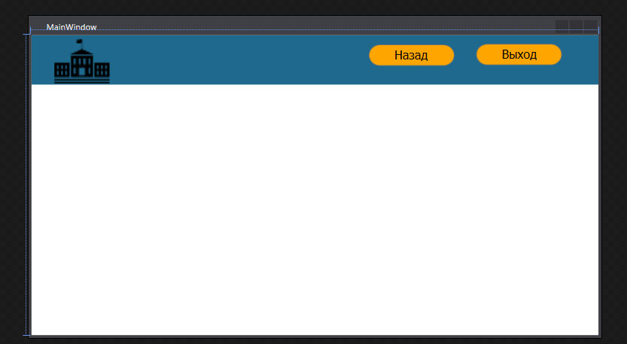
Разработка приложения АИС «Компьютерные сети»
MainWindow (Основное окно)

Slide 17
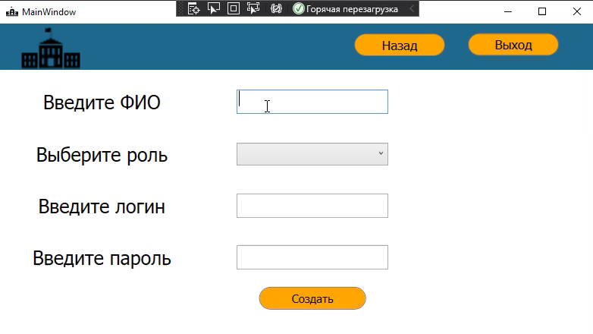
Окно регистрации

Slide 18
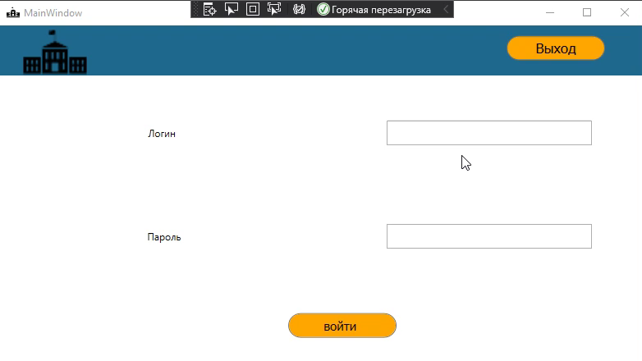
Окно авторизации

Slide 19
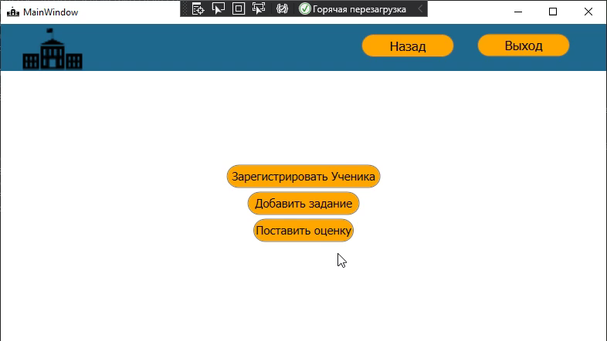
Окно авторизации
Окно выполненного домашнего задания

Slide 20
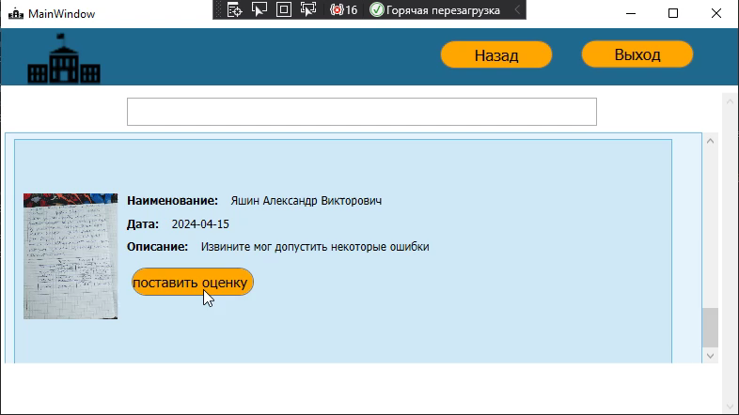
Окно авторизации
Окно выставление оценок

Slide 21
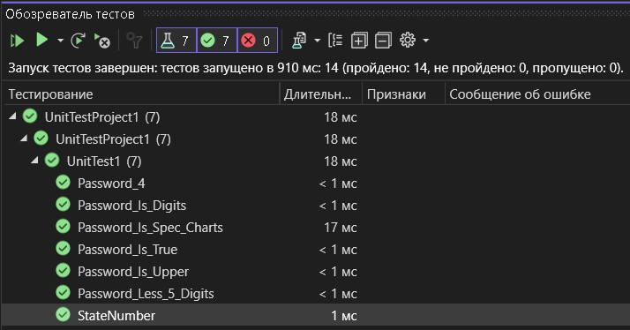
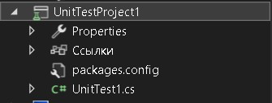
Тестирование программного продукта с помощью модульного тестирования «Unit Test»

Slide 22

Заключение
В ходе выпускной квалификационной работы были спроектированы и разработана автоматизированная информационная система, помимо были выполнены все поставленные цели и задачи данной работы. В ходе выполнения были созданы три вида диаграмм.
В ходе работы была разработана База Данных при помощи СУБД SQL Server Management, которая содержит все основные таблицы с данными для корректной работы приложения. Так же было создано приложение «Компьютерные сети» в программном обеспечении «Visual Studio» на языке программирования «#C».
После было выполнено модульное тестирование программного продукта АИС «Компьютерные сети».

